Slide 1
АЗБУКА БЕЗОПАСНОСТИ

Slide 2
1 ТУР
АЗБУКА БЕЗОПАСНОСТИ
ПОЛЕЗНОСТИ
«ВСПОМНИ И ЗОПОМНИ»

Slide 3
Соедините линиями номер службы и ее название
АЗБУКА БЕЗОПАСНОСТИ
«ПОЛЕЗНЫЕ НОМЕРА»

Slide 4
Соедините линиями номер службы и ее название
АЗБУКА БЕЗОПАСНОСТИ
112
101
102
103
104
пожарно-спасательная служба
скорая медицинская помощь
газовая аварийная служба
единый номер экстренных служб
полиция

Slide 5
1 МИНУТА
АЗБУКА БЕЗОПАСНОСТИ

Slide 6
Раскрасьте дорожные знаки правильно и подпишите их названия
АЗБУКА БЕЗОПАСНОСТИ
«ВАЖНЫЕ ЗНАКИ»

Slide 7
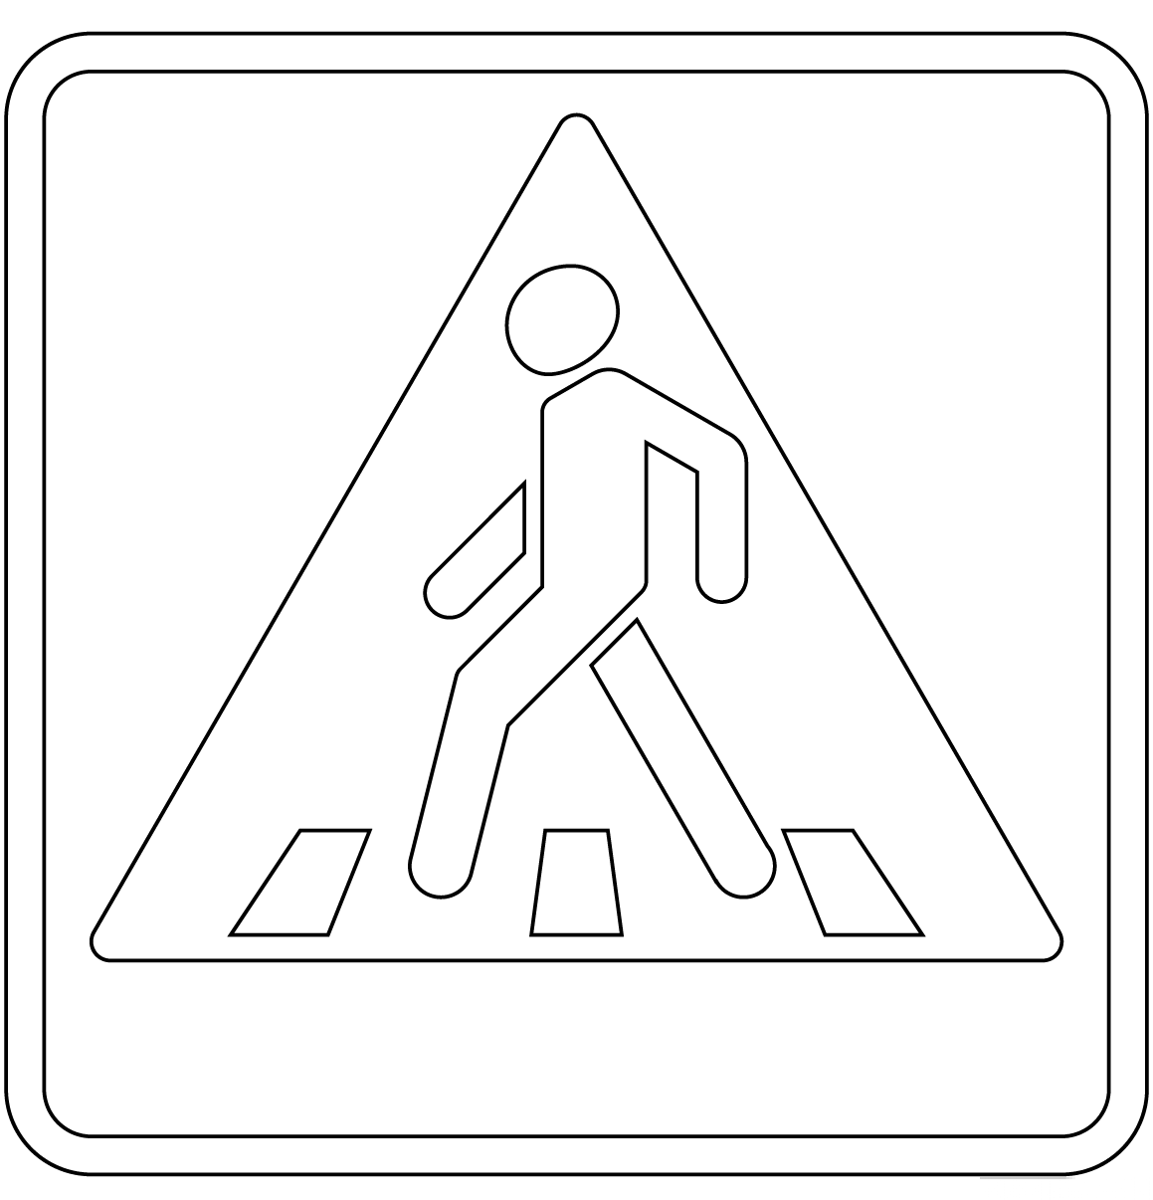




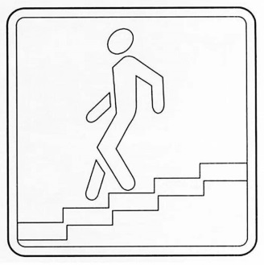
АЗБУКА БЕЗОПАСНОСТИ
__________________
__________________
__________________
__________________
__________________
__________________

Slide 8
5 МИНУТ
АЗБУКА БЕЗОПАСНОСТИ

Slide 9
2 ТУР
АЗБУКА БЕЗОПАСНОСТИ
СИТУАЦИИ
«ПРАВИЛА ПОВЕДЕНИЯ»

Slide 10
Зачеркните неправильные ответы.
АЗБУКА БЕЗОПАСНОСТИ
«КАК ВЕСТИ СЕБЯ ПРИ ПОЖАРЕ»

Slide 11
АЗБУКА БЕЗОПАСНОСТИ
Первым делом позвонить родителям и друзьям. | Не пользуйся лифтом! | Выключить электроприборы!
Вызови пожарную службу! | Снять рилс и сторис для ВКонтакте и выложить. | Покидая задымленное помещение дыши через влажный платок!
Не прячься от огня в шкаф или под кровать! | Замотаться в одеяло и спрятаться в шкаф. | Включить свет и осмотреться вокруг.

Slide 12
3 МИНУТЫ
АЗБУКА БЕЗОПАСНОСТИ

Slide 13
Расставьте цифры по порядку
(какое действие нужно сделать 1, 2 ,3….)
АЗБУКА БЕЗОПАСНОСТИ
«Как надеть противогаз»

Slide 14
АЗБУКА БЕЗОПАСНОСТИ
 | Возобновить дыхание
 | Задержать дыхание
 | Сделать резкий выдох
 | Снять головной убор
 | Вынуть из сумки противогаз и надеть на лицо и голову
 | Закрыть глаза
 | Открыть глаза
 | Надеть головной убор

Slide 15
5 МИНУТЫ
АЗБУКА БЕЗОПАСНОСТИ

Slide 16
Зачеркните неправильные ответы
АЗБУКА БЕЗОПАСНОСТИ
«Правила перехода проезжей части по регулируемому
пешеходному переходу (со светофором)»

Slide 17
АЗБУКА БЕЗОПАСНОСТИ
Перед началом перехода остановись на краю тротуара, чтобы осмотреться. | Знай, что для пешехода желтый сигнал светофора – запрещающий.
Беги побыстрее! | Если ты заметил при переходе дороги, что у тебя развязался шнурок обязательно остановись и завяжи.
Дождись зеленого сигнала светофора. | Не начинай переход проезжей части на зеленый мигающий сигнал светофора
Зеленый сигнал светофора разрешает движение, но прежде, чем выйти на проезжую часть дороги, убедись в том, что машины остановились, пропуская пешеходов. | Не важно какой свет горит у светофора, есть зебра можно идти.
Иди быстро, но не беги. | Не прекращай наблюдать во время перехода за автомобилями, которые могут совершить поворот, проезжая через пешеходный переход.
Не смотри по сторонам, водитель должен остановиться! | При переходе дороги включи музыку в наушниках громче, так веселее.

Slide 18
4 МИНУТЫ
АЗБУКА БЕЗОПАСНОСТИ

Slide 19
Сейчас перед вами появятся утвердительные предложения «Я буду…..».
Хорошо подумайте, будете ли вы так поступать или нет.
Напишите ответы «Да»/ «НЕТ»
АЗБУКА БЕЗОПАСНОСТИ
АЗБУКА БЕЗОПАСНОСТИ
«Интернет безопасность»

Slide 20
АЗБУКА БЕЗОПАСНОСТИ
Я всегда БУДУ
Выставлять свое настоящее имя, адрес и телефон в интернете. ____ | Обновлять антивирусную программу _____
Покидать нехорошие, опасные вебсайты. ______ | Обижать других людей в соцсетях. _____
Рассказывать родителям о проблемах в сети интернет ____ | Участвовать в платных играх, конкурсах лотереях в сети интернет. _____
Хранить свой пароль в тайне____ | Присылать новым знакомым и друзьям из интернета номера карточек и фотографии паспортов родителей. ______
Блокировать сообщения от незнакомых людей. ____ | Вести себя вежливо в социальных сетях. _______

Slide 21
4 МИНУТЫ
АЗБУКА БЕЗОПАСНОСТИ

Slide 22
3 ТУР
АЗБУКА БЕЗОПАСНОСТИ
ЭРУДИТ
«Коссворд, ребусы, загадки»

Slide 23
Прочитайте вопросы, впишите правильные ответы
АЗБУКА БЕЗОПАСНОСТИ
«РЕШИ КРОССВОРД»

Slide 24
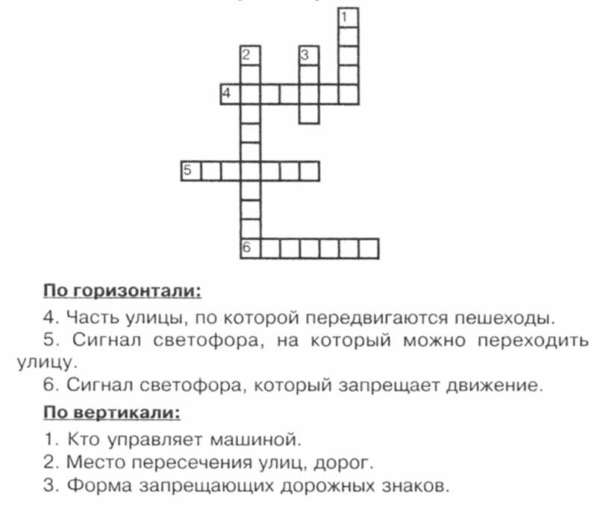
АЗБУКА БЕЗОПАСНОСТИ

Slide 25
5 МИНУТ
АЗБУКА БЕЗОПАСНОСТИ

Slide 26
Рассмотрите и решите ребусы, впишите правильные ответы
АЗБУКА БЕЗОПАСНОСТИ
«РЕШИ РЕБУСЫ»

Slide 27




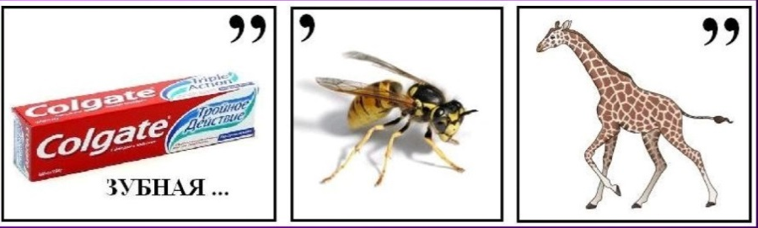
АЗБУКА БЕЗОПАСНОСТИ

Slide 28
5 МИНУТ
АЗБУКА БЕЗОПАСНОСТИ

Slide 29
Впишите правильные ответы
АЗБУКА БЕЗОПАСНОСТИ
«ОТГАДАЙ ЗАГАДКИ»

Slide 30
Подумайте!
Какие правила не знали герои сказок.
Правильные ответы пишите в бланк
АЗБУКА БЕЗОПАСНОСТИ
«Личная безопасность»

Slide 31
АЗБУКА БЕЗОПАСНОСТИ
1. Братец Иванушка из сказки «Сестрица Алёнушка и братец Иванушка.
2. Колобок и Буратино
3. 7 козлят
4. Красная Шапочка.
5. Белоснежка и Царевна молодая из «Сказки о мёртвой царевне».

Slide 32
5 МИНУТ
АЗБУКА БЕЗОПАСНОСТИ

Slide 33
АЗБУКА БЕЗОПАСНОСТИ

